Slide 1

8. Lernpaket
–
Kurzschlussstromberechnung

Slide 2
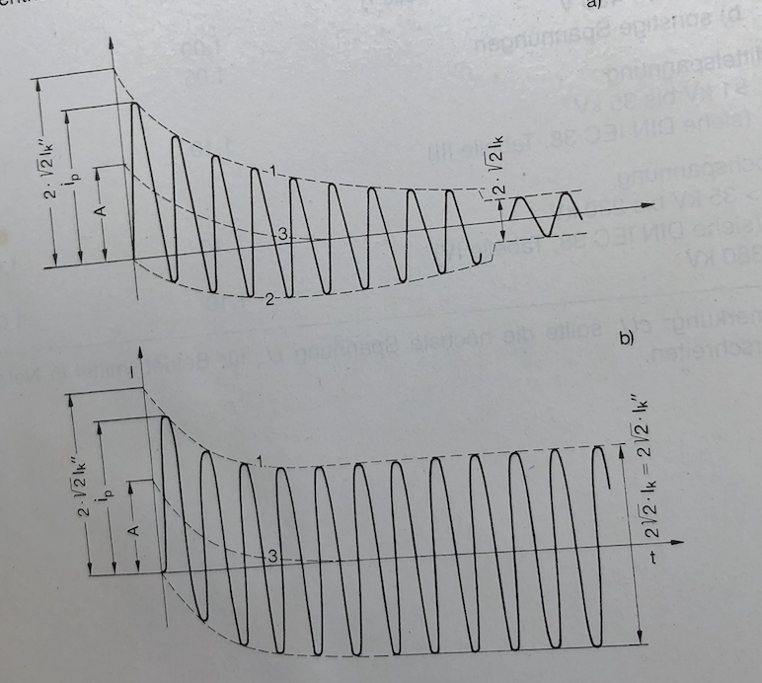
Kurzschlussstromberechnung
Definition von
Kurzschlussgrößen
Notes:
2

Slide 3
Kurzschlussstromberechnung
Verwendung der symmetrischen Impedanzen bei der Kurzschlussstromberechnung
Berechnungsverfahren nach DIN VDE 0102
Die Betriebsmittel werden durch Impedanzen beschrieben
Bei Berechnungen unsymmetrischer Netzzustände werden Betriebsmittel mit den symmetrischen Impedanzen
Mitimpedanz
Gegenimpedanz
Nullimpedanz
beschrieben

Slide 4
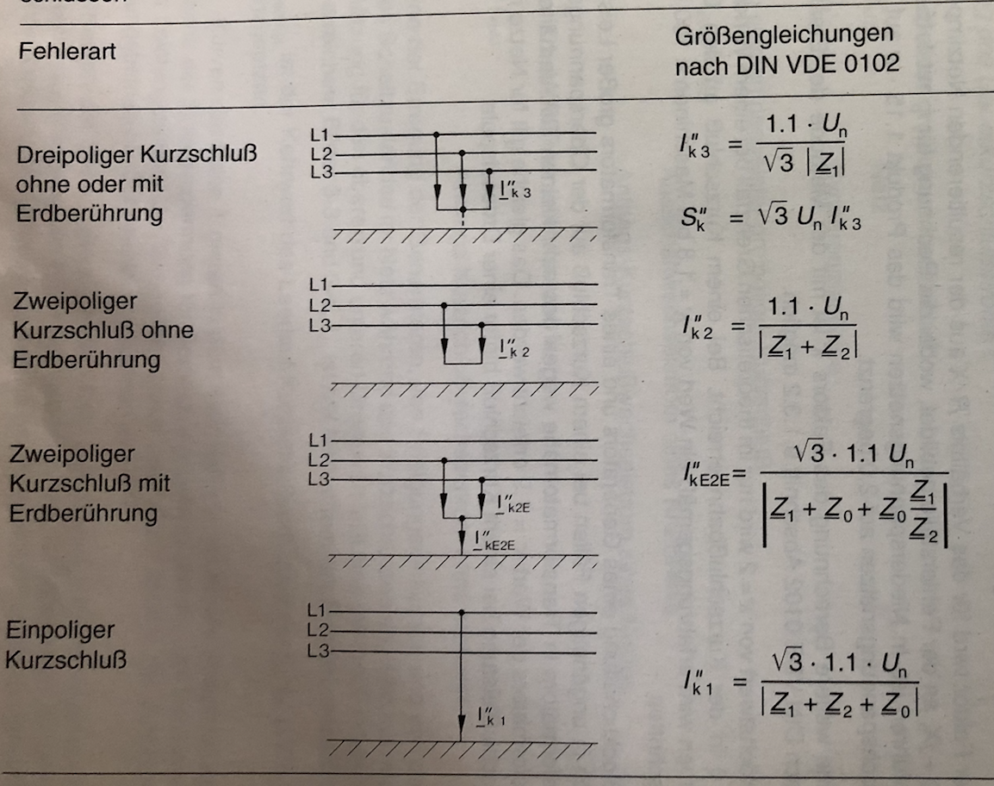
Kurzschlussstromberechnung

Slide 5







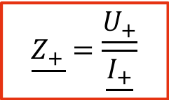
Kurzschlussstromberechnung
Messung der Mitimpedanz
$$\underline{Z_{+}}=\frac{\underline{U_{+}}}{\underline{I_{+}}}$$
$$\underline{U_{L1}}$$
$$\sim$$
$$\underline{U_{L2}}$$
$$\sim$$
Betriebs-mittel
$$\underline{U_{L3}}$$
$$\sim$$
$$\underline{I_{+}}$$
$$\underline{U_{+}}$$
Die Mitimpedanz kann auch durch die Betriebsimpedanz berechnet werden.

Slide 6





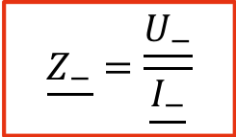
Kurzschlussstromberechnung
$$\underline{Z_{−}}=\frac{\underline{U_{−}}}{\underline{I_{−}}}$$
Messung der Gegenimpedanz
$$\underline{U_{L1}}$$
$$\sim$$
$$\underline{U_{L2}}$$
$$\sim$$
Betriebs-mittel
$$\underline{U_{L3}}$$
$$\sim$$
$$\underline{I_{−}}$$
$$\underline{U_{−}}$$
In “ruhenden“ Betriebsmittel (Leitungen, Transformatoren,...) gilt:
$\underline{Z_{−}}= \underline{Z_{+}}$

Slide 7




Kurzschlussstromberechnung
$$\underline{Z_{0}}=\frac{\underline{U_{0}}}{\underline{I_{0}}}$$
Messung der Nullimpedanz
$$\underline{U_{L1}}$$
$$\sim$$
Betriebs-mittel
$$\underline{{3I}_{0}}$$
$$\underline{I_{0}}$$
$$\underline{U_{0}}$$
Die Nullimpedanz kann durch individuelle Gleichungen oder durch Näherungen aus Tabellenbüchern bestimmt werden.

Slide 8
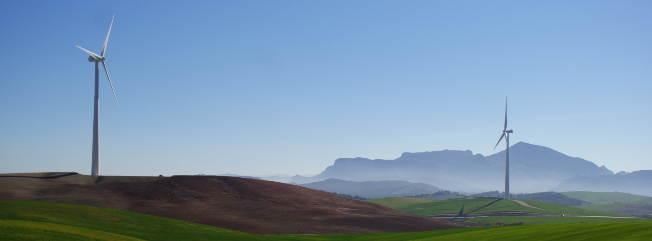

Vielen Dank!
Jens Teuscher (Dr.-Ing.)
Technische Universität Chemnitz
Fakultät für Elektrotechnik und Informationstechnik
Professur Energie- und Hochspannungstechnik
09107 Chemnitz
E-Mail: jens.teuscher@etit.tu-chemnitz.de
Telefon: +49 (0) 371 531 - 37752

